Slide 1
KIMYO
9-sinf
Mavzu: Natriy va kaliyning xossalari va eng muhim birikmalari

Slide 2
Savol
Natriy va kaliyning turmushda ishlatiladigan qanday birikmalarini bilasiz?

Slide 3
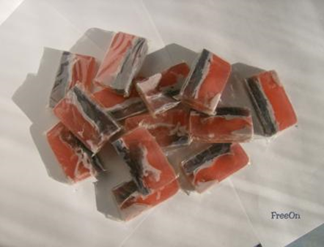
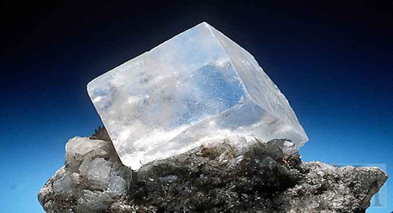
Natriy
Na —Natriyning tabiiy birikmalari — osh tuzi NaCl,soda Na2CO3 qadimdan maʼlum.
Massa jihatdan Yer poʻstining 2,64% ini tashkil qiladi.
Dengiz suvida 1,5-1016 t natriy bor.
Natriy tabiatda faqat birikma (tuzlar) holida uchraydi.
Ulardan eng muhimlari:
natriy xlorid, yaʼni osh tuzi (tosh tuz, galit) NaCl,
natriy sulfat (mirabilit, glauber tuzi) Na2SO4*10H2O,
natriy nitrat (chili selitrasi) NaNO3,
natriy sulfat (tenardit) Na2SO4,
trona NaH(CO3)2,
natriy alyuminiy geksaftorid (kriolit) 3NaF-AlF3,
natriy tetraborat (bura — tinkal) Na2B4O7*10H2O va b.
Natriy oʻsimliklar (boʻyimodaron, dengiz oʻti) tarkibida ham bor.
Odam va hayvonlar organizmida birikmalar holida boʻladi. tosh tuz
Natriy konlari yer yuzida keng tarqalgan.
Oʻzbekistonda Surxondaryo viloyatida va Qoraqalpogʻistonda katta osh tuzi konlari bor.
karnalit

Slide 4
Kaliy
Kaliy kimyoviy jihatdan faol metall, tabiatda sof holda uchramaydi.
Minerallar tarkibida uchraydi.
Silvinit KCl.NaCl,
Hind selitrasi KNO₃,
Karnallit KCl.MgCl₂ .6H₂O
Kaliy inson va hayvon organizmi uchun muhim biogen elementlardan hisoblanadi.
Kaliy tabiatda keng tarqalgan.
Yer poʻstidagi miqdori ogʻirlik jihatidan 2,41%.

Slide 5
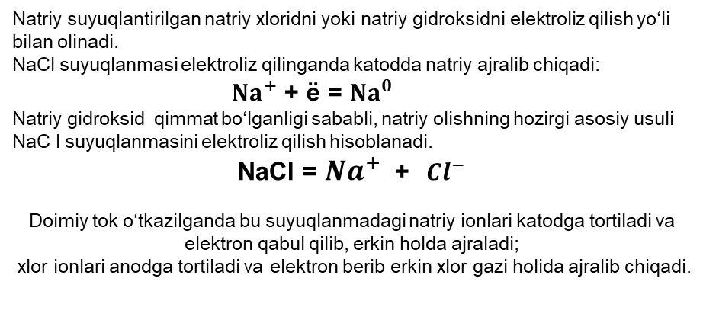
Natriyning olinishi
Natriy suyuqlantirilgan natriy xloridni yoki natriy gidroksidni elektroliz qilish yo‘li bilan olinadi.
NaCl suyuqlanmasi elektroliz qilinganda katodda natriy ajralib chiqadi:
${Na}^{+}$ + ё = ${Na}^{0}$
Natriy gidroksid qimmat bo‘lganligi sababli, natriy olishning hozirgi asosiy usuli NaC l suyuqlanmasini elektroliz qilish hisoblanadi.
NaCl = ${Na}^{+}$ +${ Cl}^{−}$
Doimiy tok o‘tkazilganda bu suyuqlanmadagi natriy ionlari katodga tortiladi va elektron qabul qilib, erkin holda ajraladi;
xlor ionlari anodga tortiladi va elektron berib erkin xlor gazi holida ajralib chiqadi.

Slide 6
Kaliyning olinishi
Kaliy ham suyuqlantirilgan KCl va KOH ni elektroliz qilib olinishi mumkin.
Lekin kaliy olishning bu usuli texnikaviy qiyinchiliklar (tok bo‘yicha unumi kamligi, xavfsizlik texnikasini ta’minlash qiyinligi) tufayli keng tarqalmagan.
Hozirgi vaqtda sanoatda kaliy olish quyidagi reaksiyalarga asoslangan.
KCl + Na <=> NaCl + К (a)
KOH + Na <=> NaOH + К

Slide 7
Fizik xossalari
 |  |  |  |  | Na | (+11) 2; |  |  |  |  |  | 8; |  | 1 |  |  | 1s22s22p63s1
 | ts,°Ñ |  |  |  | tq,°Ñ |  |  |  |  | D, |  | g/cm3 |  |  |  |  |  |  |  |  | E°, v |  |  |  | Kashf etilgan
97,79 |  |  |  | 883 |  |  |  |  |  | 0,971 |  |  |  |  |  |  |  |  |  |  |  | -2,71 |  |  | G.Devi, 1807
K (+19) 2; |  |  | 8; |  |  | 8; |  | 1 |  |  |  |  | 1s22s22p63s23p64s1
ts,°Ñ |  | tq,°Ñ |  |  |  | D, | g/cm3 |  |  |  |  |  |  |  |  |  |  |  | E°, v |  |  |  | Kashf etilgan
63,63 |  | 774 |  |  |  | 0,862 |  |  |  |  |  |  |  |  |  |  |  |  | -2,71 |  |  |  | G.Devi, 1807

Slide 8
Fizik xossalari
Natriy va kaliy – yumshoq, kumushrang metallar. Ularning zichligi va suyuqlanish harorati yuqoridagi jadvalda­ ko‘rsatilgan. Tipik metallar kabi natriy va kaliy yuqori elektr va issiqlik o‘tkazuvchanlikka, metall yaltiroqligiga, plas­tik­likka ega.

Slide 9
Natriyni suv bilan reaktsiyasi

Slide 10
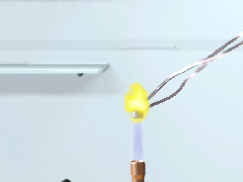
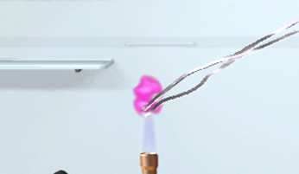
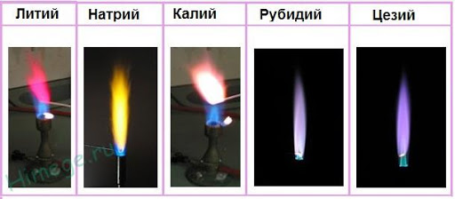
Natriy va kaliy ionlari alangani o‘ziga xos rang­ga bo‘yaydi:­
Natriy — sariq rangga rang­ga kiritadi
Kaliy — och binafsha rang­ga kiritadi
Bu xususiyatdan ularning birikmalarini aniqlashda­ foydalaniladi

Slide 11
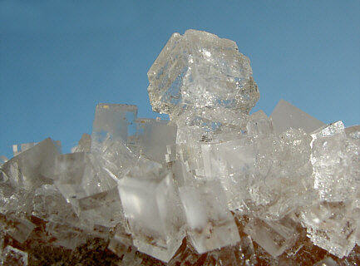
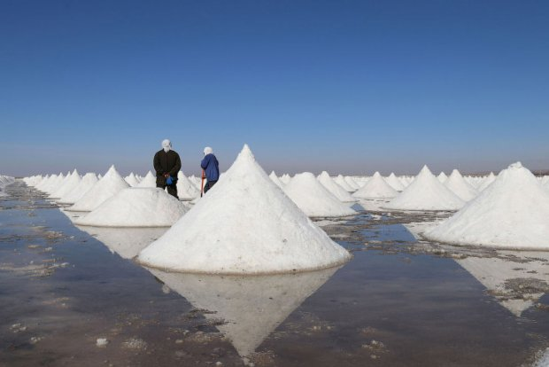
O‘zbekistonda natriy va kaliy tuzlar konlari
O‘zbekistonda kaliyning tuzlari Qashqadaryo viloyatidagi Tubokat, Surxondaryo viloyatidagi Xo‘jaikon konlaridan qazib olinadi.
Oshtuz (natriy xlorid) Xo‘jaikon, Tubokat, Borsakelmas, Boybichakon, Oqqal’a konlaridan qazib olinadi.

Slide 12
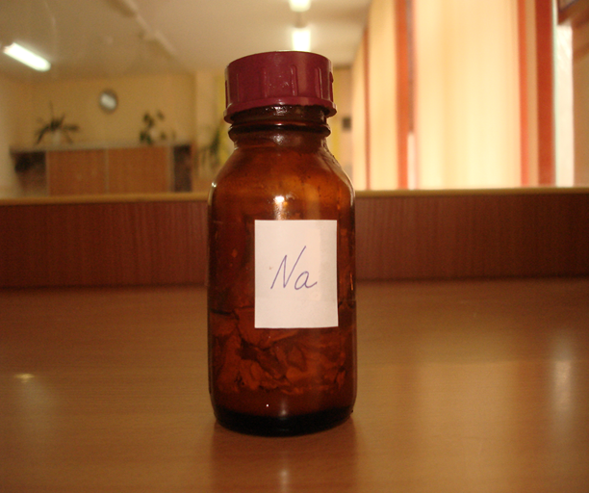
Kimyoviy xossalari
Barcha ishqoriy metallar kabi natriy va kaliy kuchli qaytaruvchilardir. Ular barcha metallmaslar bilan reaksiyaga kirishadi. Birikmalarida doimo +1 oksidlanish dara­jasini namoyon qiladi.
2Na + O₂ => Na₂O₂(natriy peroksid)
K + O₂ => KO₂(Kaliy peroksid)
Sof Na₂O va K₂O larni olish uchun ularning peroksidlariga metall ta’sir ettiriladi:
Na₂O₂ +2Na=2Na₂O
Havoda natriy va kaliy tezda oksid qatlami bilan qoplanadi. Shuning uchun ular kerosin ostida saqlanadi.

Slide 13
Kimyoviy xossalari
Natriy va kaliy galogenlar bilan xloridlar, vodorod bilan esa gidridlarni hosil qiladi:
2Na + Cl₂ =2NaCl natriy xlorid
2K + Cl₂ =2KCl kaliy xlorid
2K + H₂ =2KH kaliy gidrid

Slide 14
Kimyoviy xossalari
Natriy va kaliyning oltingugurt bilan ta’sirlashuvidan sulfid­lar olinadi.
2Na + S = Na₂S natriy sulfid
2K + S = K₂S kaliy sulfid

Slide 15
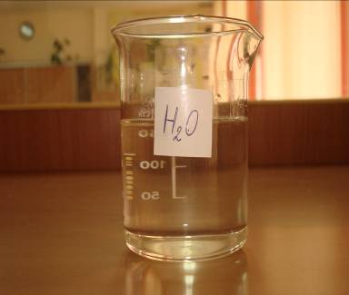

Kimyoviy xossalari
Natriy va kaliy suv bilan odatdagi sha­roitda juda shiddatli, hatto yonish va portlash bilan
ta’sirlashadi. Natijada, natriy yoki kaliy gidroksid va vodorod hosil bo‘ladi:
2Na+2H2O = 2NaOH+H2
2K+2H2O = 2KOH+H2
+

Slide 16
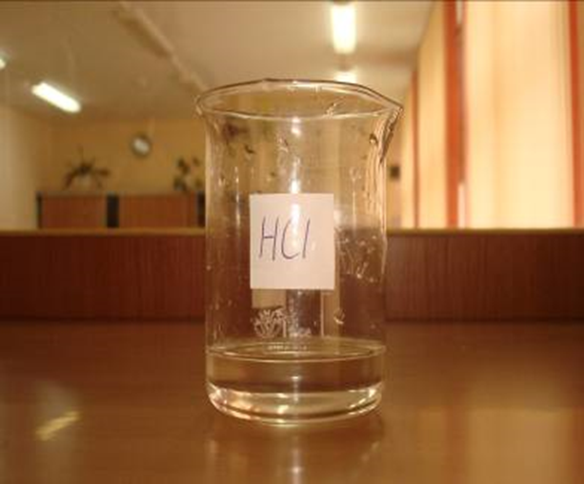
Kimyoviy xossalari
Natriy va kaliy kislotalar bilan shiddatli tarzda reaksiyaga
ki­ri­shadi [HCl, HBr, HI, H₂S, H₂SO₄ (suyul.)]. Natijada, vodorodni siqib
chiqarib, tuzlar hosil qiladi:
2Na+2HCl=2NaCl+H2 ↑
+

Slide 17
Mustaqil bajarish uchun topshiriq
Natriy va kaliyni [HCl, HBr, HI, H₂S, H₂SO₄ (suyul.)]. kislotalar bilan reaksiyaga tenglamasini yozing.
Na+HCl=?
Na+HBr =?
Na+HI=?
Na+H₂S=?
Na+H₂SO₄=?
K+HCl=?
K+HBr =?
K+HI=?
K+H₂S=?
K+H₂SO₄=?

Slide 18
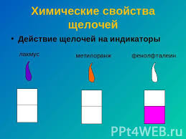
Kimyoviy xossalari
Ishqoriy metallarning gidroksidlari: NaOH, KOH, LiOH, RbOH, CsOH. Suvda juda yaxshi eriydi.
Asoslar uchun xos bo‘l­gan barcha reaksiyalarni beradi
Lakmusni ko‘k rangga, fenolftaleinni­ pushti rangga kiritadi.
lakmus
Fenolftaleinn

Slide 19
Kimyoviy xossalari
Natriy gidroksid – NaOH. Amaliyotda kaustik soda deb ham ataladi. Laboratoriya sharoitida NaOH ni natriy metalliga, natriy oksid yoki peroksidlariga suv ta’sir ettirib olish mumkin:
Na₂O + H₂O = 2NaOH
Sanoat miqyosida NaOHni olish uchun osh tuzi eritmasi elektroliz qilinadi:
2NaCl + 2H₂O ^{elektroliz}→ 2NaOH + Cl₂ + H₂

Slide 20
Kaliy gidroksid ham laboratoriya sharoitida kaliy metalli va kaliy oksiddan, sanoatda esa kaliy xlorid eritmasini elektroliz qilib olinadi.
2NaCl + 2H₂O^{elektroliz}→ 2NaOH + Cl₂ + H₂
K₂O + H₂O = 2KOH

Slide 21
Ishlatilishi
To‘qimachilik sanoatida
Sun’iy tolalar ishlab chiqarishda
Qog‘oz ishlab chiqarishda
Neft mahsulotlarini tozalashda
Sovun olishda
Organik sintezda
Natriyning boshqa birikmalarini olishda
NaOH

Slide 22
Mustaqil bajarish uchun topshiriq
Quyidagi o‘zgarishlarni amalga oshirish uchun zarur reak­siyalarning tenglamalarini yozing
Na2O2 ← Na → NaOH → NaHCO3 → CO2

Slide 23
Mustaqil bajarish uchun topshiriq
2Na+2H2O = 2NaOH+H2
NaOH+CО2 = NaHCO3
2NaHCO3 = Na2CO3+H2O+CO2
2Na+O2 = Na2O2

Slide 24
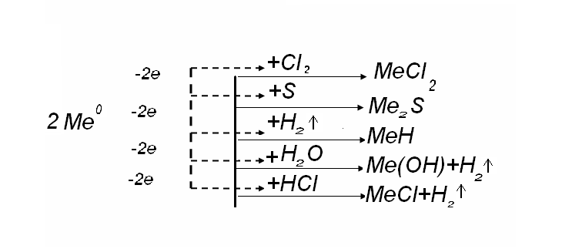
Mustaqil bajarish uchun topshiriq

Slide 25


Mustaqil bajarish uchun topshiriq
1. Natriy va kaliyning fizik hamda kimyoviy xossalarini tushuntiring.
2. 46 g natriyning suv bilan ta’sirlashishidan qancha hajm vodorod olish mumkin (n,sh.)?
3. Eng muhim natriy va kaliy tuzlari formulalarini yozing.
4. Na,Na₂O,suv va osh tuzidan foydalanib, NaOH hosil qilish reaksiya tenglamalarini yozing.

